Slide 1
Exemplo
Nespresso

Slide 3
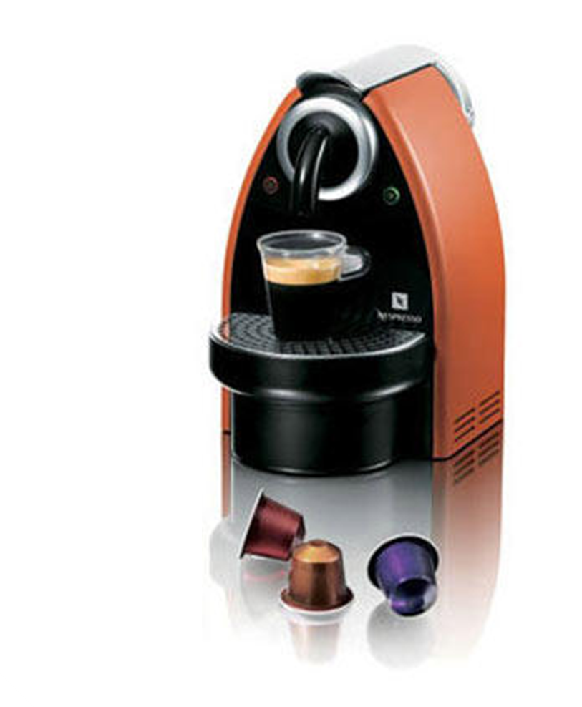
Nespresso alterou o modelo de negócio do café espresso

Slide 4
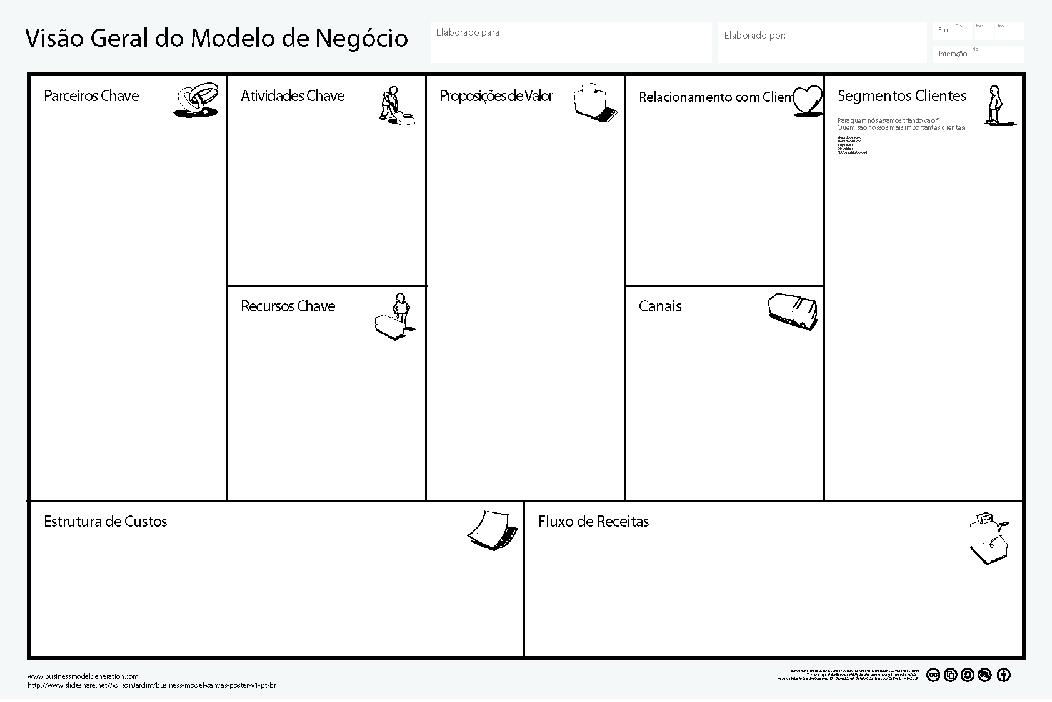

Slide 5
particulares (fãs do Expresso)
empresas

Slide 6
particulares (fãs do Expresso)
Expresso em Case
empresas
Expresso na Empresa

Slide 7
particulares (fãs do Expresso)
Expresso em Casa
empresas
…lojas de “retail”
Expresso na Empresa
encomenda via correio
Nespresso.com
central telefónica
lojas Nespresso

Slide 8
Clube Nespresso
particulares (fãs do Expresso)
Expresso em Casa
empresas
…lojas de “retail”
Expresso na Empresa
encomenda via correio
Nespresso.com
central telefónica
lojas Nespresso

Slide 9
Clube Nespresso
particulares (fãs do Expresso)
Expresso em Casa
empresas
…lojas de “retail”
Expresso na Empresa
encomenda via correio
Nespresso.com
central telefónica
lojas Nespresso
vendas de maquinas Nespresso
venda de cápsulas Nespresso

Slide 10
distribuição “B2C”
marketing
Clube Nespresso
particulares (fãs do Expresso)
produção
Expresso em Casa
empresas
…lojas de “retail”
Expresso na Empresa
encomenda via correio
Nespresso.com
central telefónica
lojas Nespresso
vendas de maquinas Nespresso
venda de cápsulas Nespresso

Slide 11
distribuição “B2C”
marketing
Clube Nespresso
particulares (fãs do Expresso)
produção
Expresso em Casa
empresas
…lojas de “retail”
Expresso na Empresa
encomenda via correio
canais de distribuição
Nespresso.com
patentes
instalações de produção
central telefónica
lojas Nespresso
vendas de maquinas Nespresso
venda de cápsulas Nespresso

Slide 12
distribuição “B2C”
marketing
Clube Nespresso
particulares (fãs do Expresso)
produção
Expresso em Casa
fabricantes de maquinas de café
empresas
…lojas de “retail”
Expresso na Empresa
encomenda via correio
canais de distribuição
Nespresso.com
patentes
instalações de produção
central telefónica
lojas Nespresso
vendas de maquinas Nespresso
venda de cápsulas Nespresso

Slide 13
distribuição “B2C”
marketing
Clube Nespresso
particulares (fãs do Expresso)
produção
Expresso em Casa
fabricantes de maquinas de café
empresas
…lojas de “retail”
Expresso na Empresa
encomenda via correio
canais de distribuição
Nespresso.com
patentes
instalações de produção
central telefónica
lojas Nespresso
distribuição “B2C”
vendas de maquinas Nespresso
marketing
venda de cápsulas Nespresso
produção

